Slide 1
综合设计IV
授课老师 | 王美林、施煜锴、彭思愿

Slide 2
课时安排
线下实验室（工一401/403）
 | 周一 | 周二 | 周三 | 周四 | 周五
4周 | 课设开课 （上午12，下午34） | 课程设计 （上卓，下12） | 课程设计 （上34，下卓） | 课程设计 （上12，下34） | 答疑课 （上卓，下12）
5-6周 | 答疑课 （上34，下卓） | 课程设计 （上12，下34） | 课程设计 （上卓，下12） | 课程设计 （上34，下卓） | 答疑课 （上12，下34）
7周 | 答疑课 （上卓，下12） | 课程设计 （上34，下卓） | 项目展示 （上12，下34） | 项目展示 （上12，下34） | 项目展示 （上12，下34）
26-9-21早上9:00-10:00课程开题会 实验室安排以半天为单位轮换； 答疑课由不同任课老师及助教进行指导； |  |  | 项目展示将在各自任课老师指导下进行，具体安排各位老师自行安排线上； 有线下汇报的同学，自行联系老师安排；

Slide 3
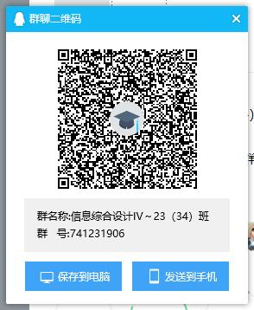
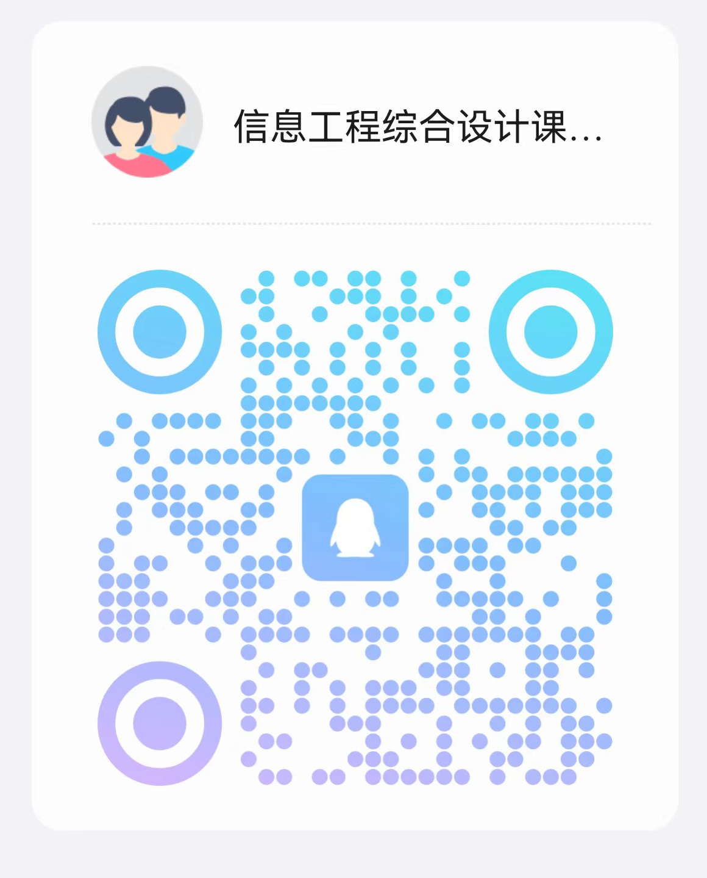
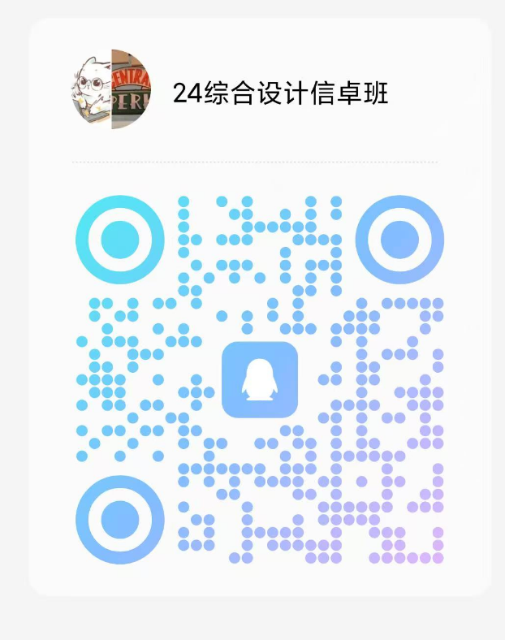
线上交流安排
信息工程22（12）班
王美林老师
信息工程22（34）班
彭思愿老师
信息工程22（卓）班
施煜锴老师

Slide 4
设计目标
学习任务
  硬件搭建
  软件开发
在Dofbot机械臂的运行环境下完成一个包含数据传输和图像识别模块的分拣和堆垛功能实现。
根据说明书的装配教程，完成机械臂主控和扩展板的搭建和配网操作，并通过本地连接或远程连接的方式进入机械臂内部的开发环境。
该机械臂的开发环境，如I2C工具、SSH服务和OLED驱动等已经在出厂时安装完毕。我们只需根据下面的教程，进入到机械臂的内部开发环境JupyterLab和个人电脑中，完成后续任务的开发。

Slide 5
学生任务
本次课程设计为小组任务，学生自行组成3-4人小组。
  原则上小组为3-4人，若有其他需情况请在课下后联系老师或助教。
  小组名单由学委收集完毕后发给助教。
  可以跨班，但是不能跨老师。
验收方式为项目展示，每组需选派1名主讲人以PPT的形式进行项目展示，小组所有成员需到场。
  小组项目展示顺序将在展示前准备情况决定，展示场地在工一401/403。
课程设计完成后，每组需提交验收材料，包括个人纸质课程设计报告，小组项目源码。
  小组报告重点方案的整体。
  个人报告除了综述项目工作以外，需重点展示个人工作。
  项目源码包括工程文件，并附一份代码说明。
  若发现雷同报告及代码，雷同验收材料将全部判为不合格。

Slide 6
评分规则
课程设计分数占比设置：优秀20%以内，良好40-50%，中等：30-40%，合格5%左右。
课程设计评分标准 = 小组项目得分 + 个人贡献权重
小组项目得分 = 项目展示 * 0.5 + 验收材料 * 0.5 + 小组加分项（不超过2分）
  项目展示部分将根据操作演示情况，结果是否正确，回答问题三方面进行评分。请将汇报控制在10分钟以内（提供软件演示操作视频演示/现场操作演示2-3分钟以内），回答问题将有5分钟。汇报中机器学习部分请务必包含实验数据分析。
  验收材料部分将根据小组完成度，方案合理度，配置合理度，报告规范度四方面进行评分。
  将会根据项目创新点在小组得分基础上加分。
  个人贡献权重由个人报告及小组组内互评决定上下浮动。

Slide 7
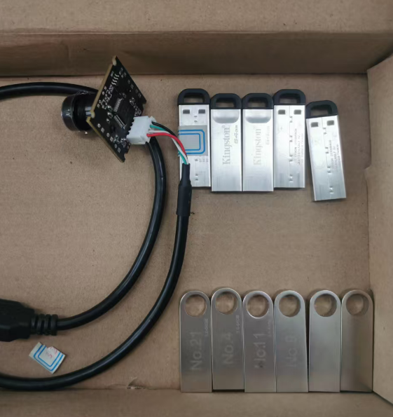
设备管理规范
本次课程设计为小组任务，小组领取1套设备。
  小组领取实验设备并登记，上午下午不同老师的二个组共用一台设备；
  最后做项目汇报时，老师验收设备的完整性
注意设备的搭配
  新系统盘优先；
  旧系统盘可用；
  摄像头新旧皆可，可用就行；
旧系统盘
新摄像头
白色塑料接线头
新系统盘

Slide 8
课程设计任务
开发背景
开发环境
开发需求

Slide 9
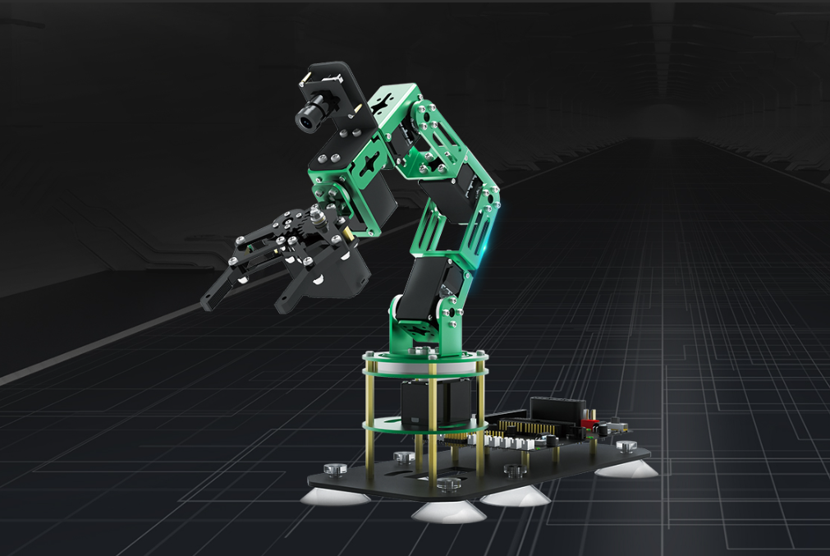
项目背景
项目背景
本次课程设计旨在开发一个基于Jetson主控板、搭载Linux系统和小型6自由度机械臂的项目。该项目目标是实现机械臂的自主控制，通过预先设定的指令集，使机械臂完成多项操作任务，如抓取物体、放置物体、拆卸组装等。
机械臂背景
机械臂可以应用于不同的领域：如在工业生产线上，自动化机械臂可以协助完成焊接、搬运、精确操作等工作，有望提高工作效率和精度；在医疗卫生行业中，机械臂可以进行手术操作，帮助医生提高治疗效果。

Slide 10
课程设计任务
开发背景
开发环境
开发需求

Slide 11
开发环境
系统环境：Linux Ubantu & Windows
  后续环境的配置等都是在Windows环境下进行的。但部分代码需要在机械臂的Linux环境运行（python环境）。
编程语言：Python
  相较于其它编程语言，Python在机器学习/深度学习及计算机视觉领域有集成度较好的库函数及模块可学习使用，便于理解和上手学习。
界面开发环境: QT，C#，Web
  界面开发环境的安装及使用以QT作为样例，同学们如果有自己熟悉的其他编程环境（如C#，Web等）可使用自己熟悉的开发环境编程。
深度学习开发环境: Pycharm/Mindspore
  PythonIDE的安装及使用以Pycharm作为样例，同学们如果有自己熟悉的其他编程环境（如VScode、Spyder等）可使用自己熟悉的开发环境编程
机械臂开发环境：JupyterLab
JupyterLab作为一种基于web的集成开发环境，你可以使用它操作终端、打开交互模式、查看摄像头画面等功能，还有灵活而强大的用户界面Python交互式模式可以直接输入代码，然后执行，并立刻得到结果。

Slide 12
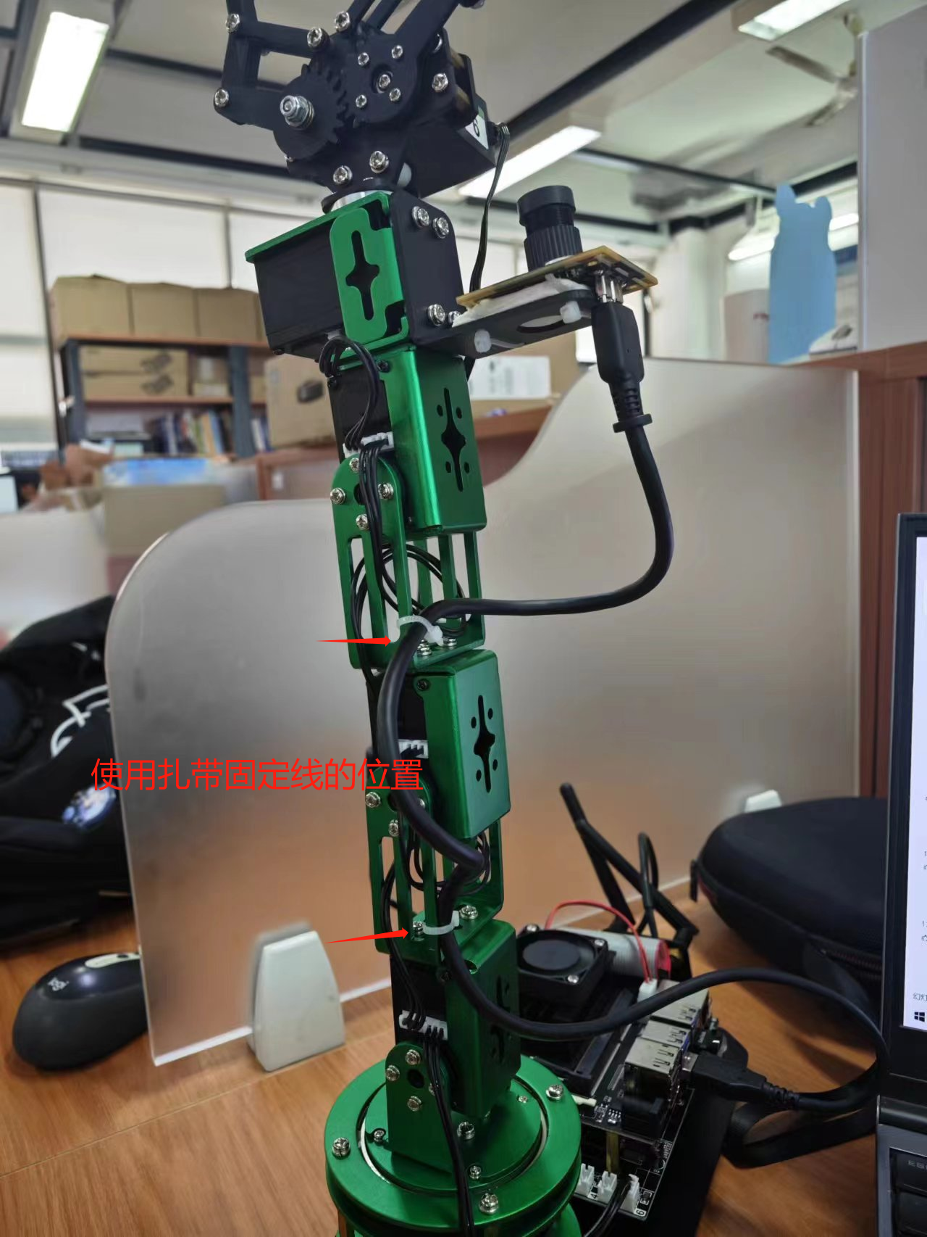
开发环境 硬件搭建
根据随箱配置的说明书，按步骤完成对机械臂的搭建。
注意事项：
1.因为摄像头模块与主板采用有线连接的方式，因此在机械臂运动过程中可能会将先缠绕在一起导致usb插口被扯坏，因此建议通过扎带或其它方式将摄像头固定在机械臂上，如图所示
2.本课程无须用到的其它模块（语音识别、语音播报等模块）需妥善保管，整套机械臂设备在课程结束后需要进行回收。

Slide 13
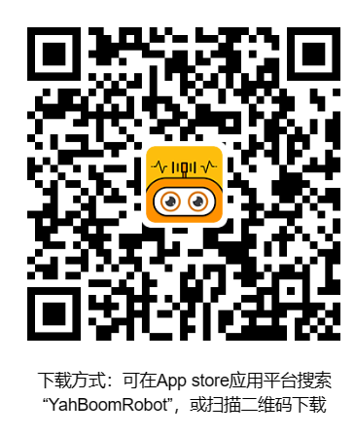
开发环境 配网
根据教程进行配网操作，实验室的WIFI信息如下，仅供该课程学习使用
连接机器本身热点DofbotXX
SSID：DofbotXX（XX为设备系统盘编号）
PWD：12345678
工一401
SSID：cloudhouse
PWD：39322438
工一403
SSID: G1_403_5G2_F1E6/G1_403_5G2_F1E6
PWD: freescale
建议大家用的设备本身热点！
可提前下载配网需要用到的APP

Slide 14
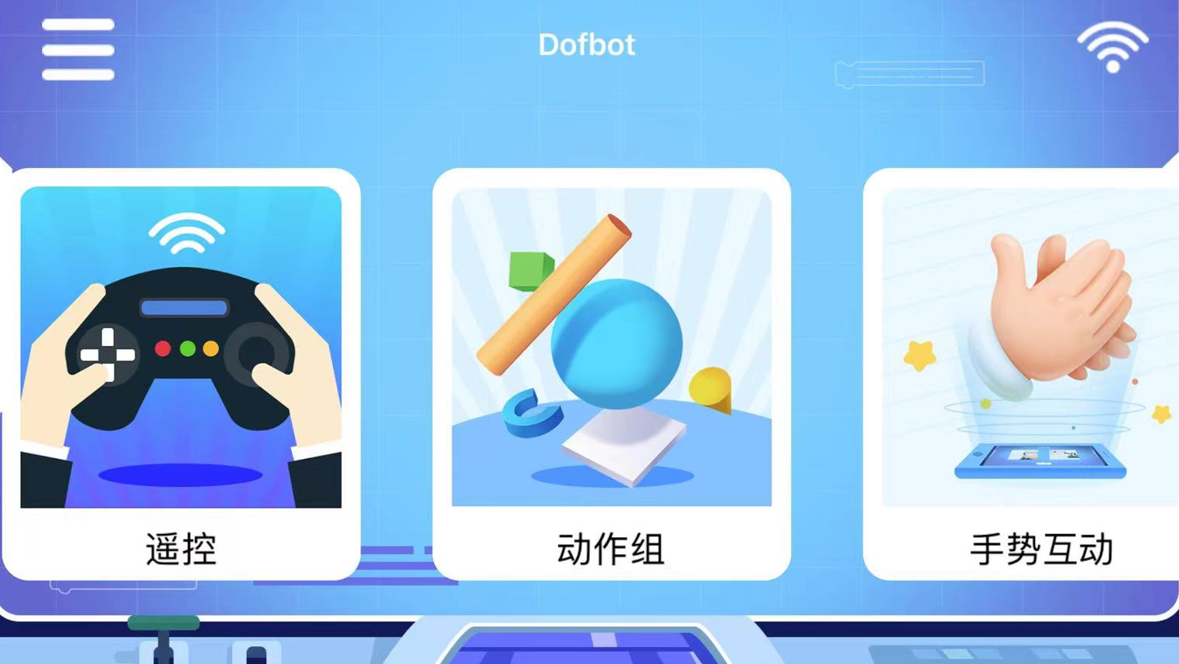
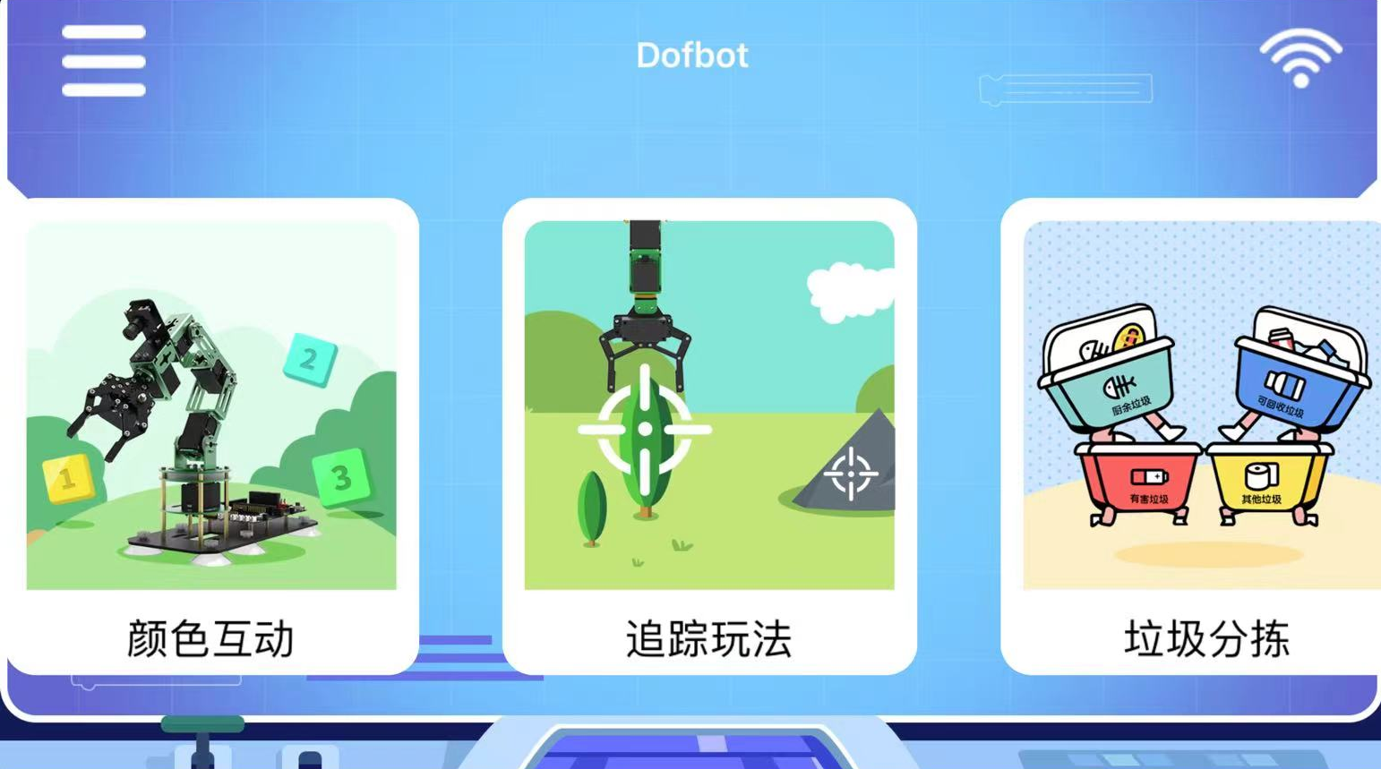
开发环境 APP功能体验
装配好机械臂后，需要进行配网。配网完成后，还需进行归中、颜色初始化校准，按照提示完成即可。
在进行本课程的项目开发前，可以先自己试用厂家提供的各个功能模块。有以下功能模块可供体验。

Slide 15
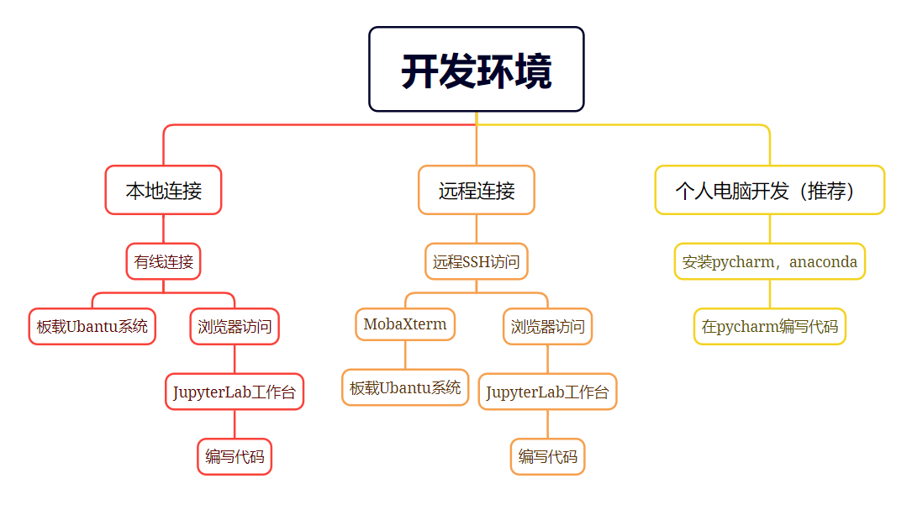
开发环境 简介
对机械臂进行二次开发有两种方式，第一种是直接在个人电脑上编写好代码，并将机械臂部分的代码拖动到机械臂板载系统运行，第二种是直接在机械臂自带的JupyterLab工作台开发，其中第一种开发方式更为方便。

Slide 16
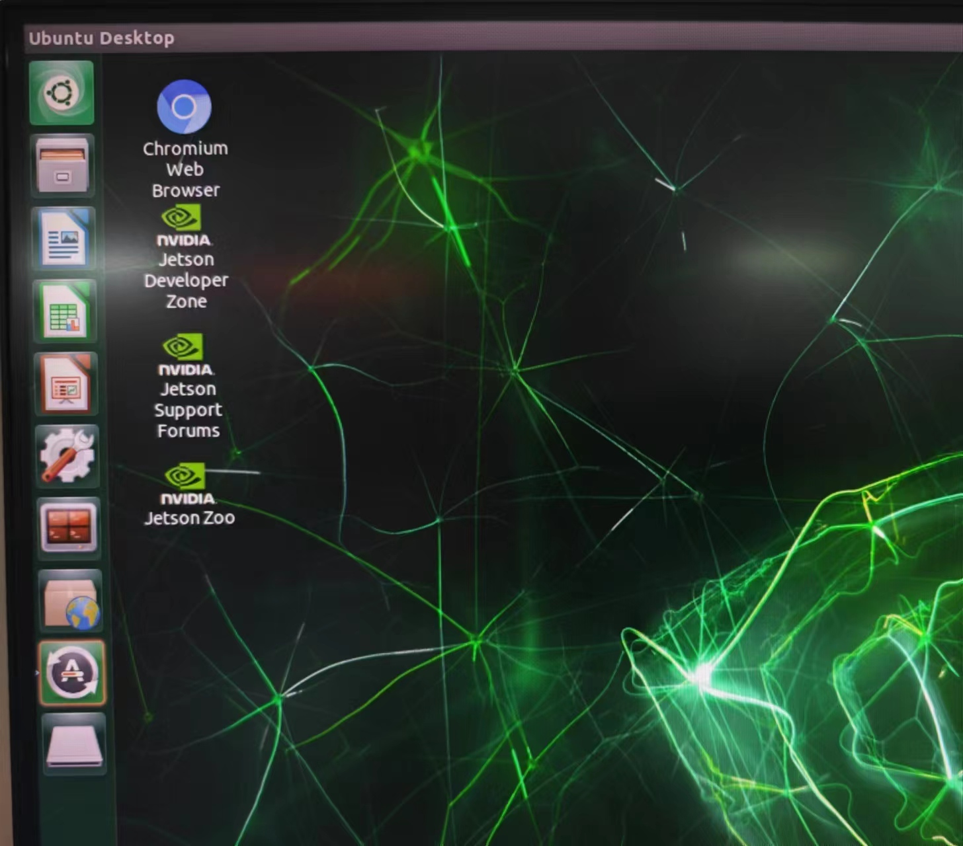
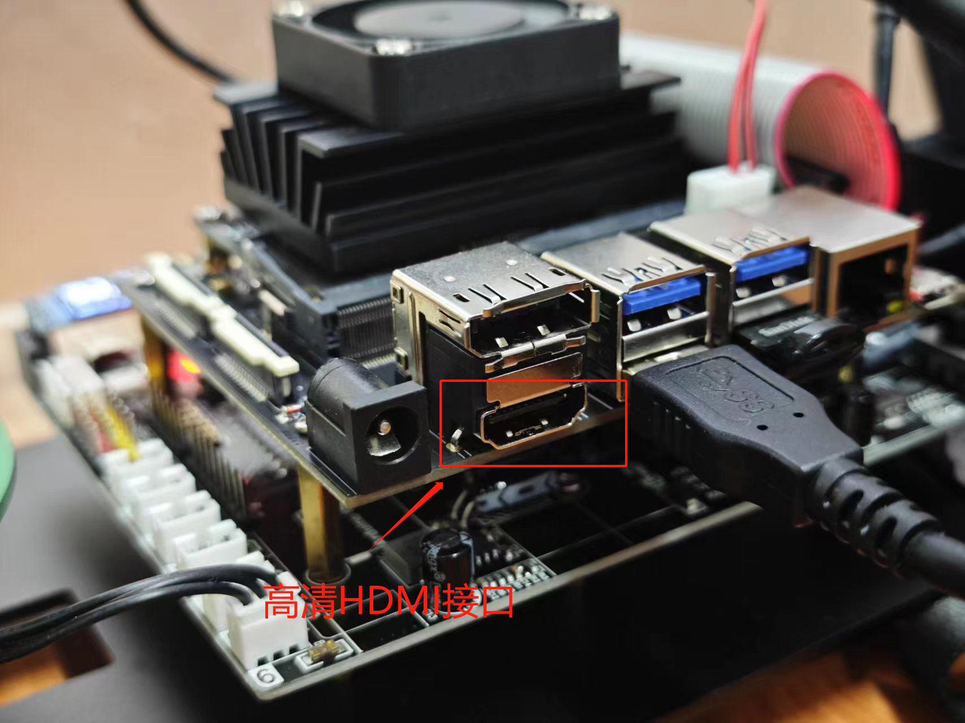
开发环境 本地连接
本地连接需要到实验室现场进行。将开发板接到显示屏后，输入用户名（jetson）和密码（yahboom），即可进入到板载的ubantu系统。
板载系统界面

Slide 17
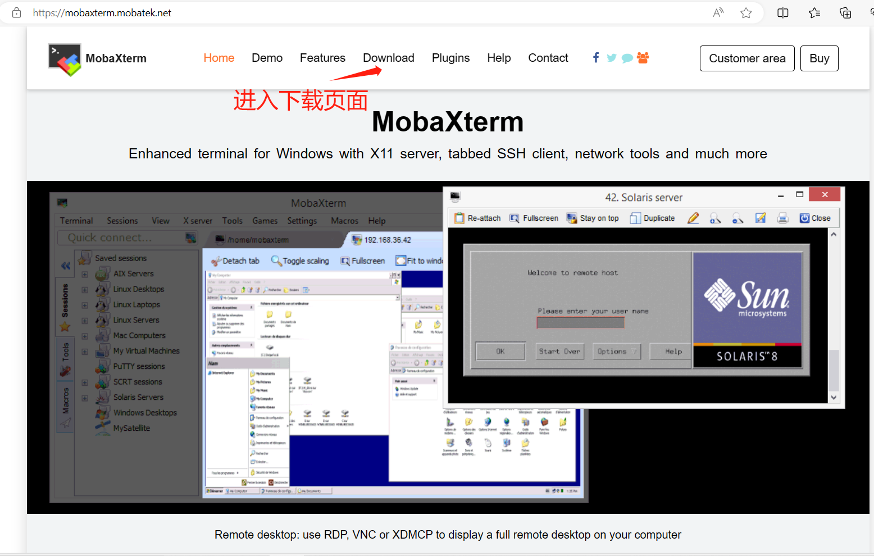
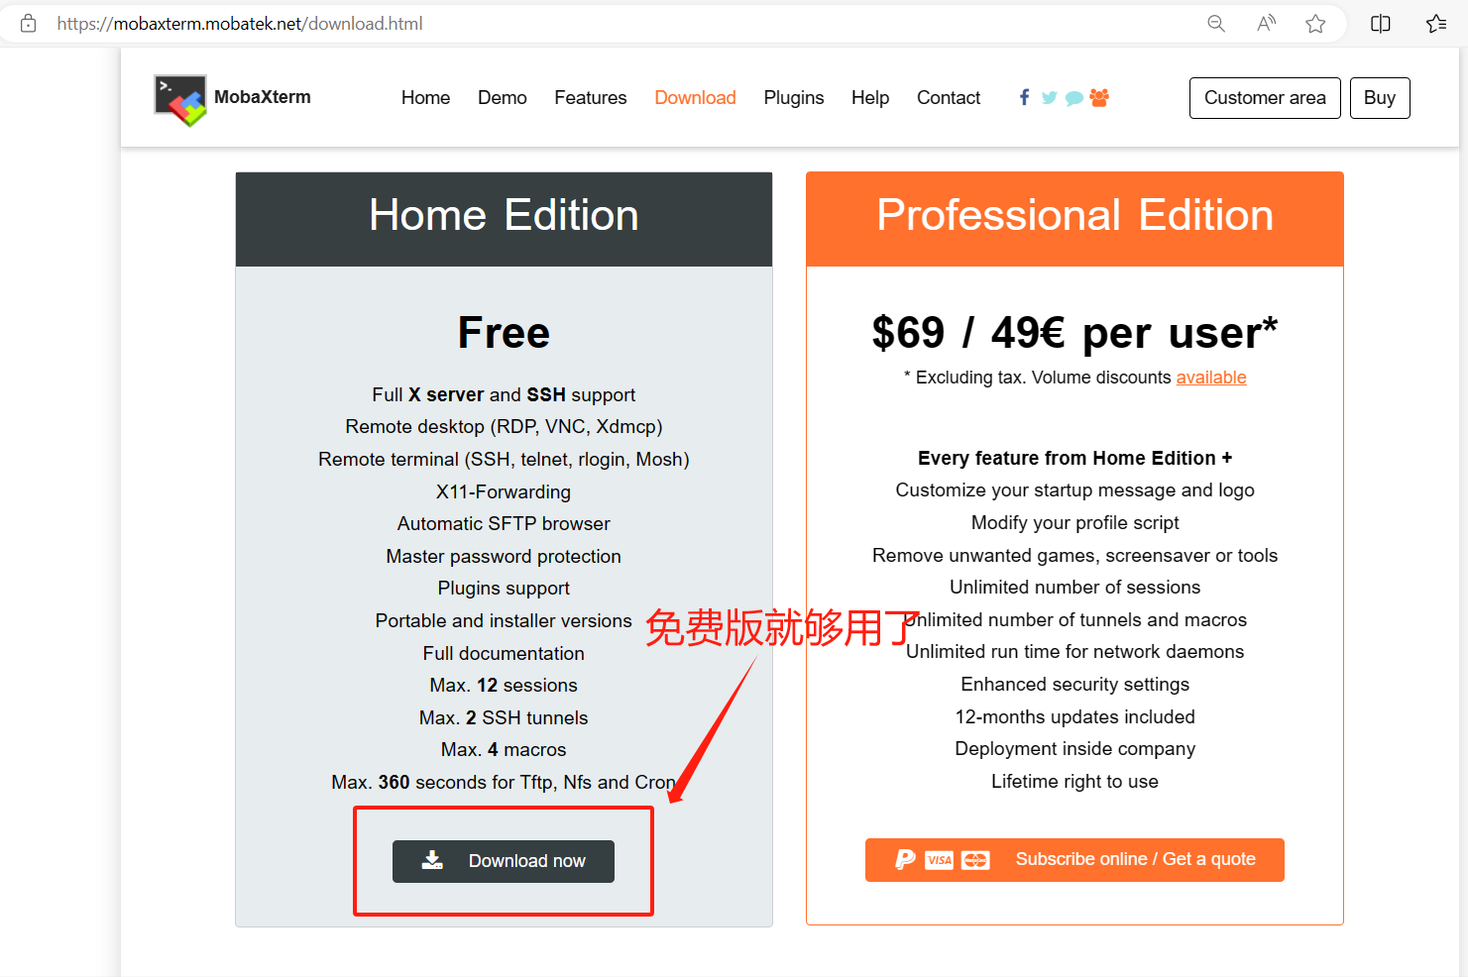
开发环境 远程连接-实验室
采用远程连接，需要先下载远程ssh软件，这里提供其中一款软件MobaXterm的下载方法，同学们也可以使用自己熟悉的其它ssh软件进行操作
MobaXterm下载地址：https://mobaxterm.mobatek.net/

Slide 18
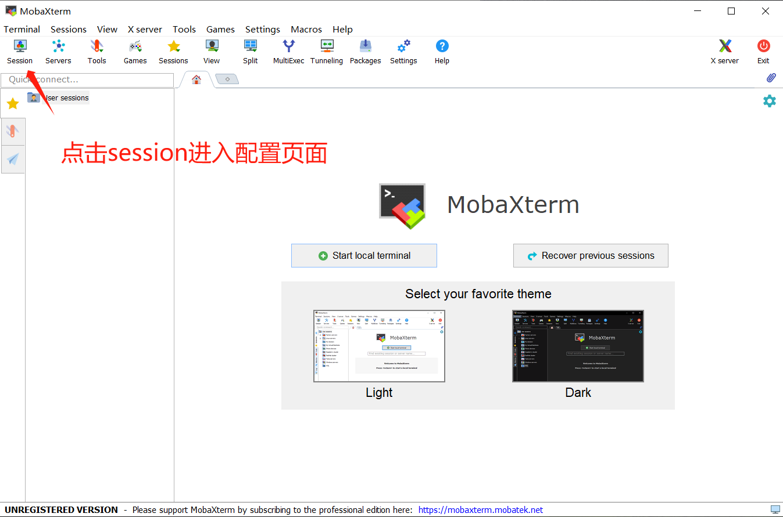
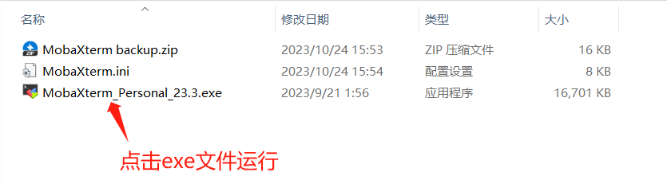
开发环境 远程连接-实验室
MobaXterm-SSH
下载完毕后，选择解压路径，并来到解压路径的文件夹下
进入配置页面

Slide 19
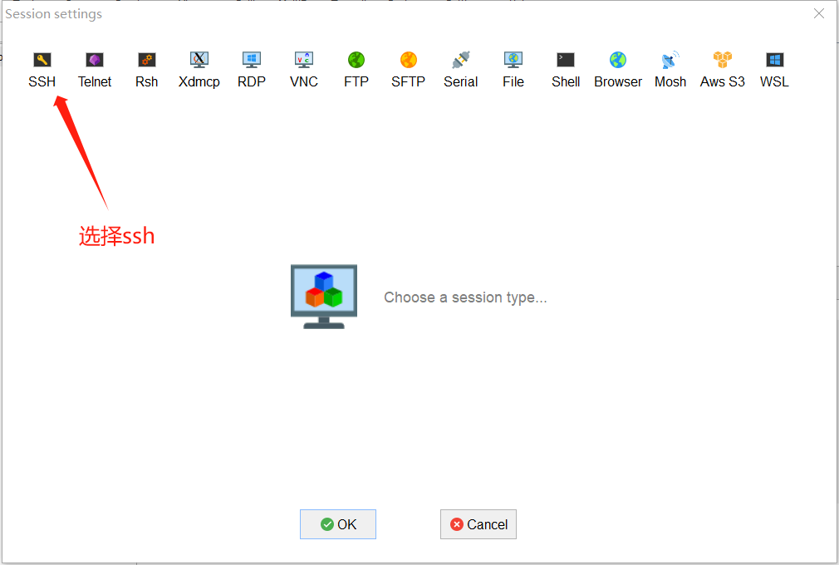
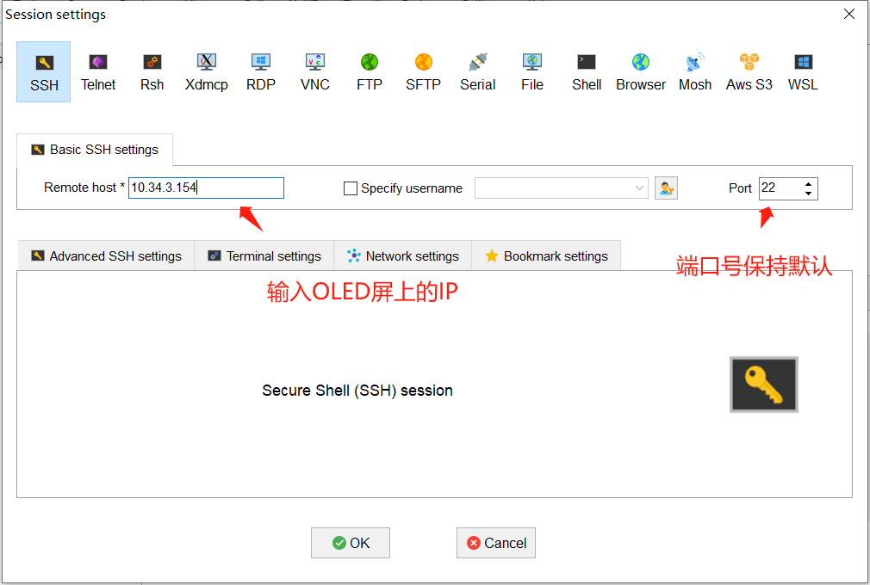
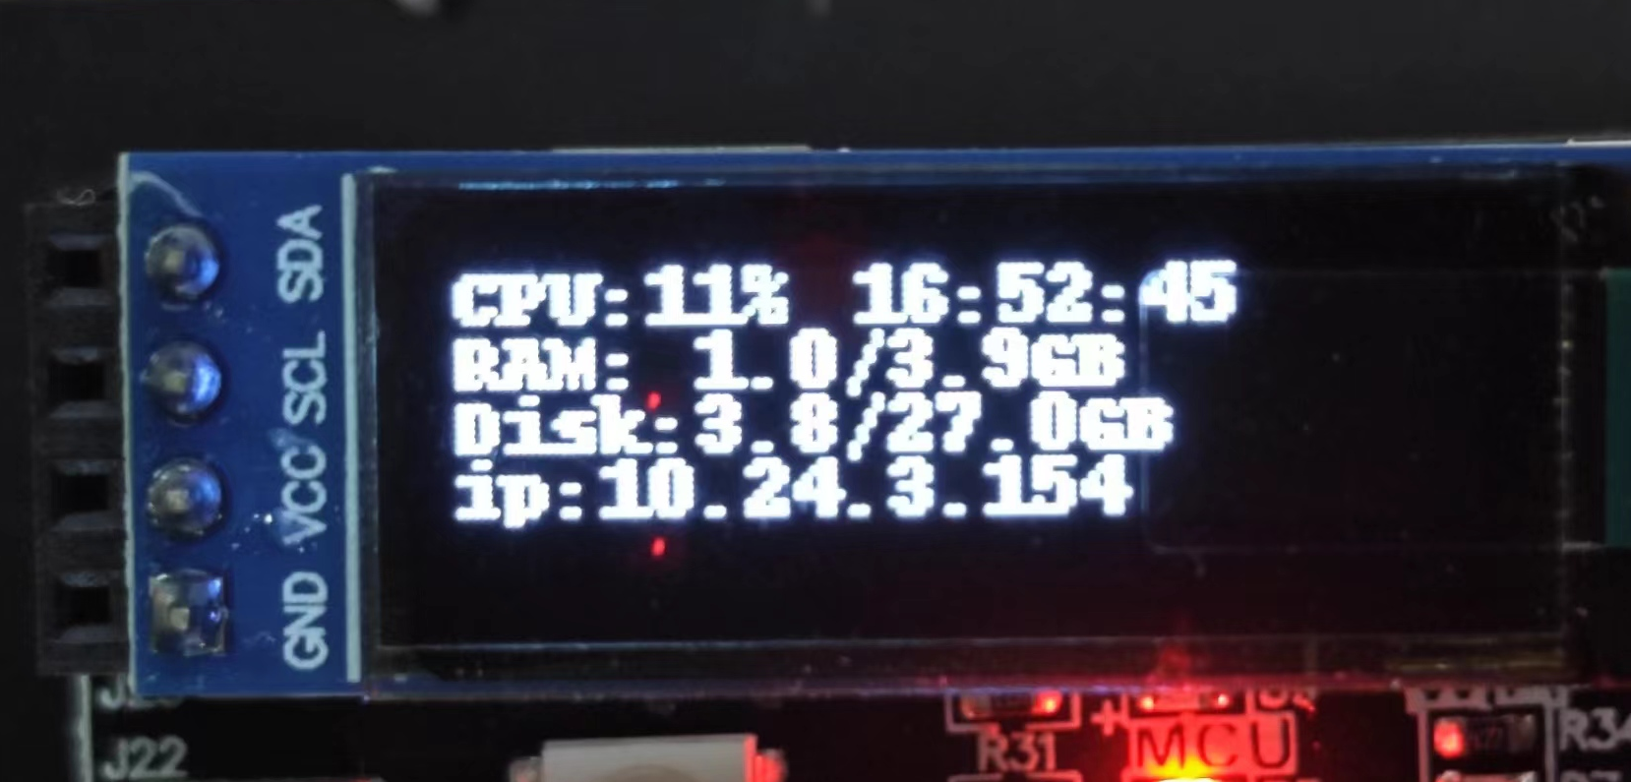
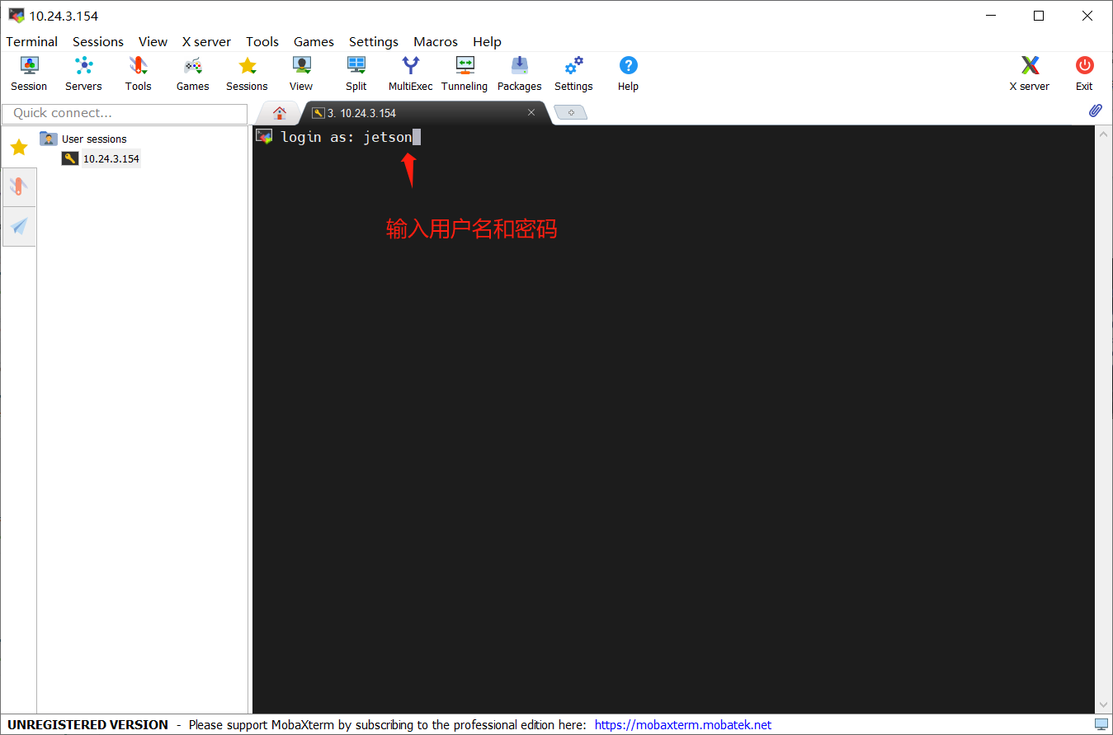
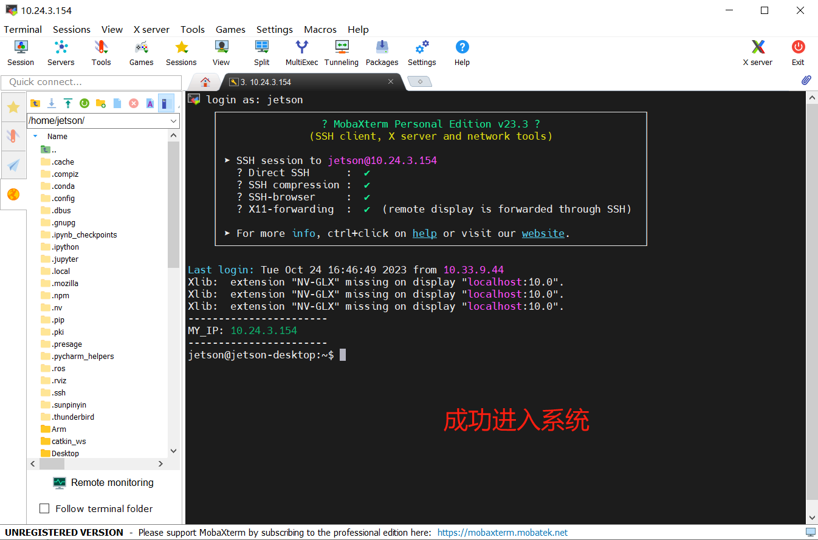
开发环境 远程连接-实验室
MobaXterm-SSH
之后会弹出两个提示框，一次点击accept，cancel即可进入登录界面

Slide 20
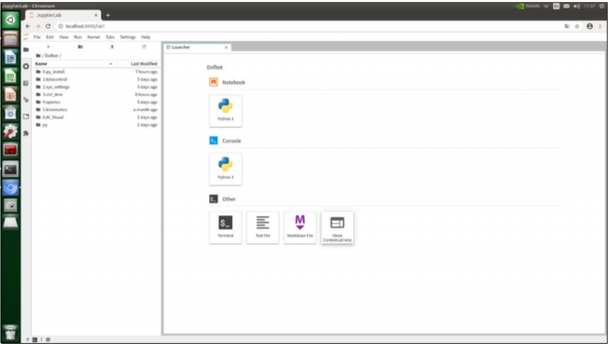
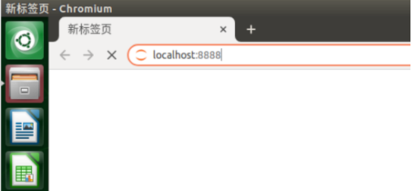
开发环境 JupyterLab工作台
本地连接进入JupyterLab
打开树莓派系统自带的浏览器，并在浏览器中输入以下内容并回车，然后输入密码(yahboom)

Slide 21
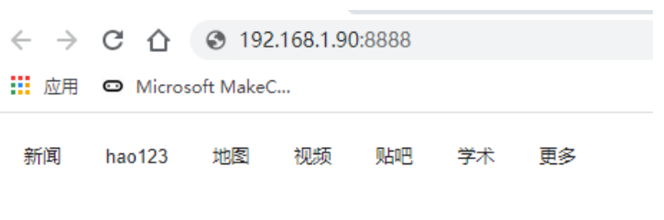
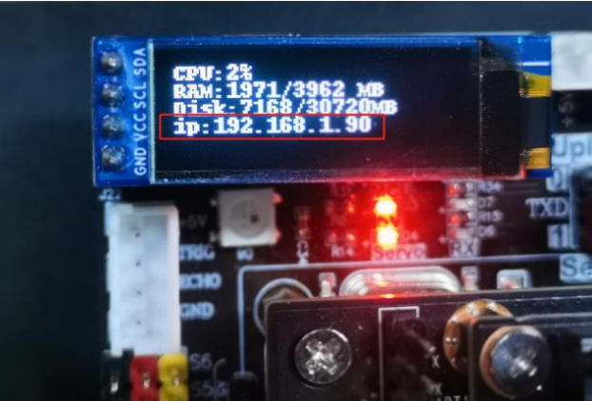
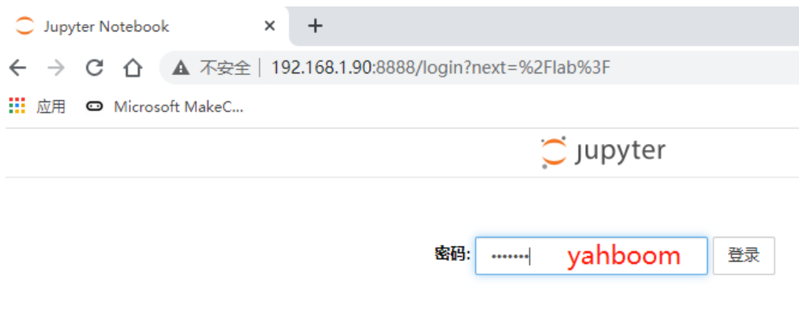
开发环境 JupyterLab工作台
远程连接进入JupyterLab
2.打开个人电脑浏览器，输入jetson开发板IP+端口号8888
1.查找jetson当前IP，可通过ifconfig命令查看，也可通过扩展板上的OLED查看
3. 输入密码，登录

Slide 22
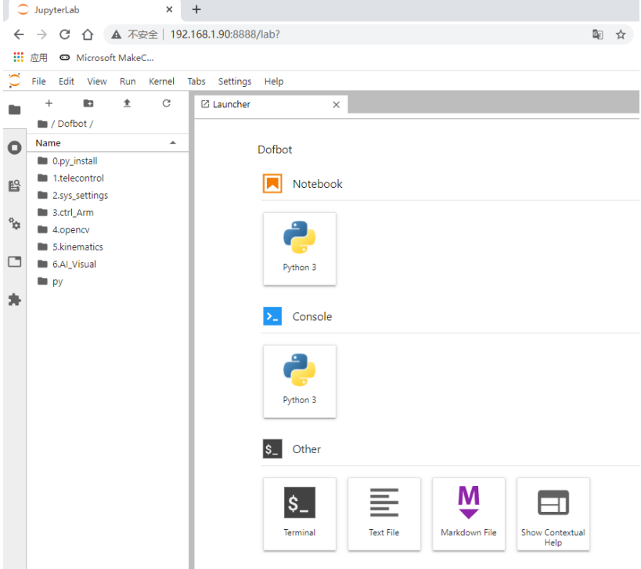
开发环境 JupyterLab工作台
远程连接进入JupyterLab
注意：远程登录的个人电脑需要和jetson开发板处于同一个局域网内，即同一个路由器。
4.进入工作台

Slide 23
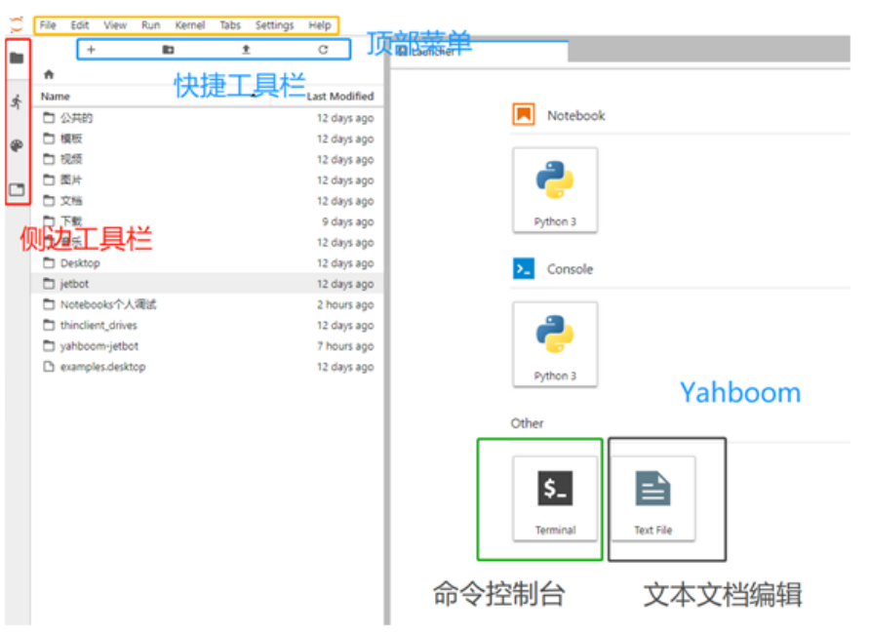
开发环境 JupyterLab工作台
JupyterLab使用方法——主页面
进入工作台后，您将看到的第一个视图包括顶部的菜单栏，左侧边栏中的目录树以及最初向“启动器”页面打开的主工作区。

Slide 24
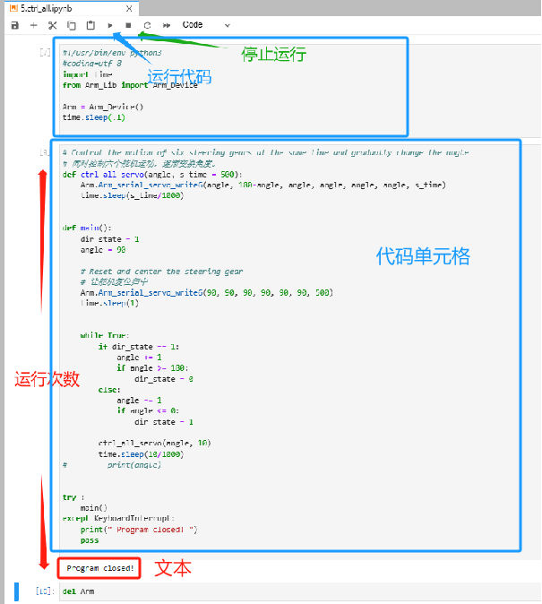
开发环境 JupyterLab工作台
JupyterLab使用方法——运行、终止代码
本课程中使用的交互式笔记本具有“.ipynb”文件扩展名。从文件浏览器双击笔记本时，它将在主工作区中打开，其过程将开始。笔记本包括文本和代码“单元格”。
当代码单元“运行”时，将执行单元格中的代码块，并显示输出（如果有）。在每个可执行单元格的左侧，括号中有“执行计数”或“提示编号”。

Slide 25
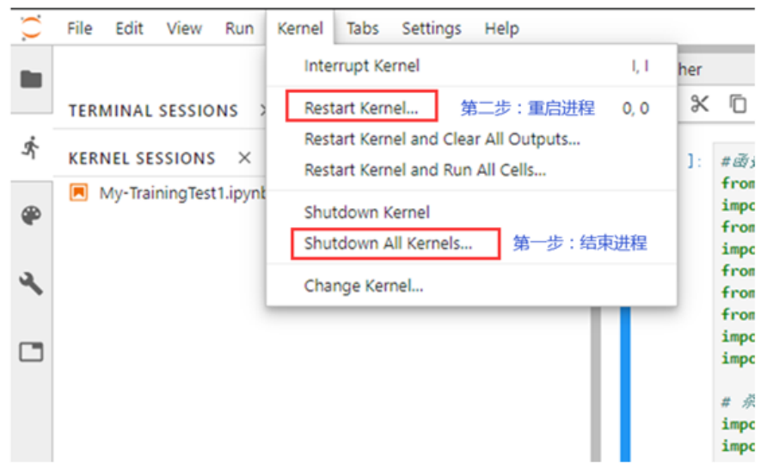
开发环境 JupyterLab工作台
JupyterLab使用方法——内核操作
每个正在运行的笔记本的内核是一个运行用户代码的独立进程。从文件浏览器打开笔记本时，内核会自动启动。主菜单栏上的内核菜单包含关闭或重新启动内核的命令，您需要定期使用它们。内核关闭后，不能执行任何代码单元。重新启动内核时，所有内存都会因导入的包，变量赋值等而丢失。

Slide 26
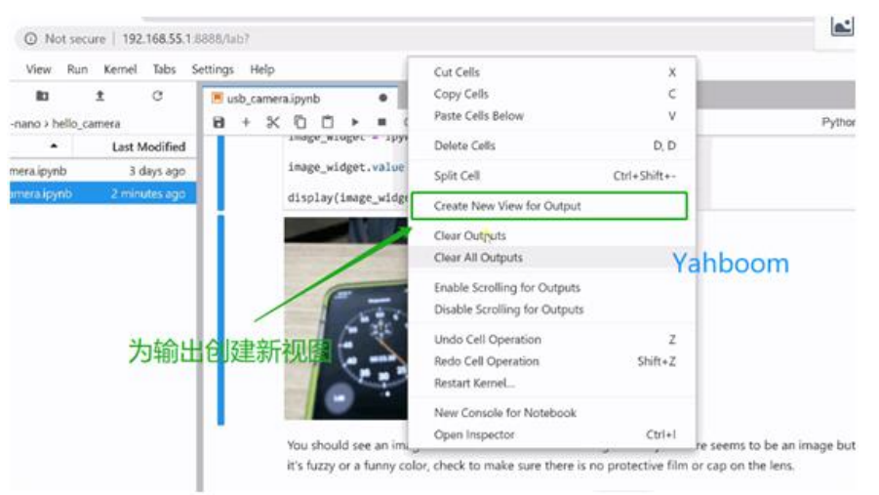
开发环境 JupyterLab工作台
JupyterLab使用方法——创建视图
通过右键单击单元格并选择“为输出创建新视图”，可以将任何单元格移动到主工作区中的新窗口选项卡。这样，您可以在仍然观看特定单元格的同时继续向下滚动 JupyterLab 笔记本。
这在包含相机视图的单元格中特别有用！

Slide 27
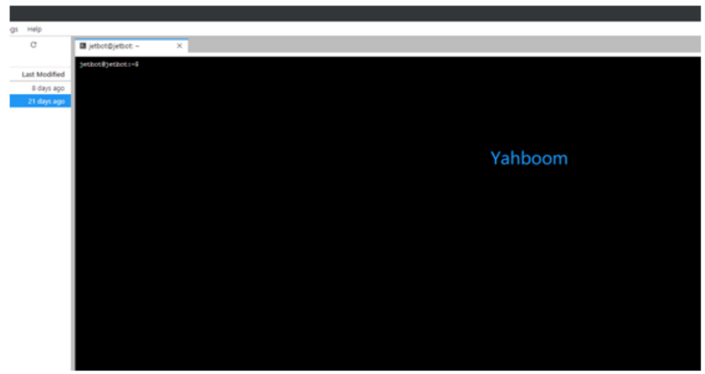
开发环境 JupyterLab工作台
JupyterLab使用方法——终端窗口
您可以直接通过 Jupyter 远程登录在树莓派的终端窗口中工作。
该终端窗口与上文提到的用MobaXterm——SSH连接得到的终端窗口是一样的。
有关JupyterLab的其它功能和完整信息，请查阅https://jupyterlab.readthedocs.io/en/stable/user/interface.html

Slide 28
开发环境 个人电脑配置
pycharm、anaconda、Qt5安装以及yolov5环境配置
由于该部分内容较多，放到一个PPT内略显臃肿和复杂，本节部分将在另一个PPT单独讲解。

Slide 29
课程设计任务
开发背景
开发环境
开发需求

Slide 30
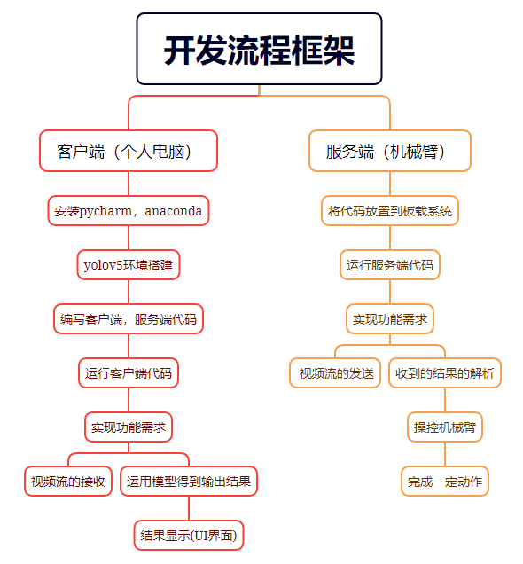
开发需求 开发流程
题目:基于Dofbot和Yolov5的目标检测
无论是客户端的代码建议在个人pycharm中完成，服务端的代码建议在Jupyter中完成，以方便调试。
若想在宿舍远程连接机械臂Jupyter进行调试，则需保持两台设备在一个局域网下，即保持实验室里的机械臂开启并连接校园网，同时个人电脑也连接校园网。

Slide 31
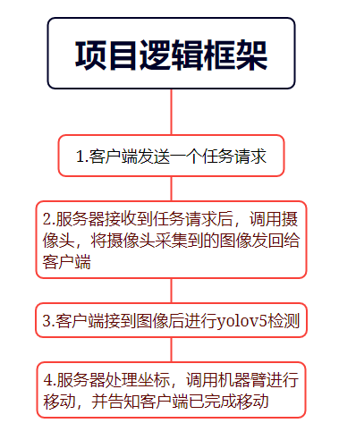
开发需求 项目逻辑框架
其中，客户端的通信框架和Yolov5模型的接口代码以及客户端的通信框架代码已经提供。

Slide 32
开发需求 客户端
客户端需求——目标检测模块
接收机械臂发送的视频流
运用yolov5对视频流进行检测
获取识别目标的坐标
数据分析，并将目标的坐标发送至服务端
其他方面。除了以上流程外，设计额外的功能应用将会作为加分项被记录（如数据存储）

Slide 33
开发需求 客户端
客户端需求——上位机开发
利用Qt，设计一个UI界面，应包含但不限于以下内容：
  客户端到的视频流数据
  模型的输出结果
  机械臂相应的操作动作
  显示机器目前的状态（运动？静止？）
  基本的交互功能：如发送任务指令，结束运动等。
注意事项：
  设计符合需求功能、清晰简明的软件界面。
  软件功能首先需要包括课程设计后述所指定的功能。
  界面的设计应贴合实际操作，尽可能做到功能直观、排版简洁。

Slide 34
开发需求 服务端
服务端需求
建立与客户端的连接（TCP协议）
向客户端发送视频流
对客户端传回的坐标进行解析
根据解析结果，控制机械臂舵机完成对应的动作
动作完成后向客户端发送结束标志
机械臂舵机

Slide 35
开发需求 其它
拓展模块（选做）
其他方面。除上述必要功能外，如果有兴趣拓展程序功能，可以尝试进一步开发，并在汇报展示时说明，所设计的内容将会被记录并作为加分项参考。
提供几个思考方向：
  数据的可视化（如自己开发一个安卓客户端，更加丰富的UI样式等）
  其它更多功能的实现
  算法的改进
  ...

Slide 36
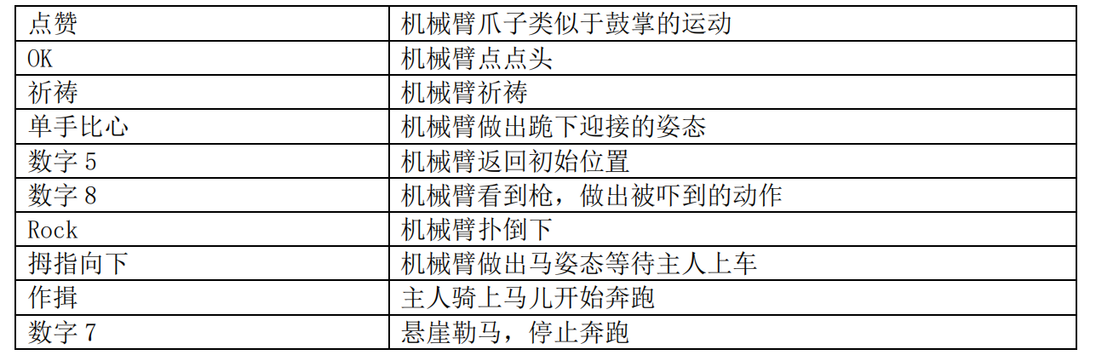
开发需求 案例
案例：手势识别固定动作
各组采集手势图片并自行标注，训练出对应的动作识别模型。建议每个动作100张左右，不同人不同手型不同角度分布拍摄。
如果识别到设定的手势动作，机械臂会做对应的动作，目前机械臂自带的代码中含有的组合有：

Slide 37
谢谢

